Slide 1
ROS的重要概念
ROS 术语
消息通信
消息
名称
坐标变换(TF)
客户端库
异构设备间的通信
文件系统
构建系统

Slide 2
Node（节点）
ROS中运行的最小处理器单元。它可以看作是单个可执行程序。
在ROS中，系统由多个节点组成。每个节点通过消息通信发送和接收数据。
Package（功能包）
一个或多个节点，用于节点执行的消息等。
元功能包(metapackage)是一个具有共同目的的功能包的集合。
Message（消息）
节点之间通过消息(message)来发送和接收数据。
消息是诸如integer、floating point和boolean等类型的变量。
用户还可以使用诸如消息里包括消息的简单数据结构 或列举消息的消息数组的结构。
使用消息的通信方法包括TCPROS，UDPROS等
根据情况使用单向消息发送/接收方式的话题(topic)和双向消息请求(request)/响应 (response)方式的服务(service)。

Slide 3
ROS1 通信方式
信息通信
(主题、服务、操作、参数)
节点1
节点2
Topic
Publisher
Subscriber
Service request
Service server
Service client
Service response
Action server
Deliver action goal
Action client
Deliver action feedback
Deliver action result
parameter
Parameter server
(ROS Master)
parameter
Write
Read

Slide 4

ROS 通信方式
主题、发布者、订阅者
Publisher
Topic
Subscriber
Topic
测位Odometry
(位置信息x, y, θ)
SLAM
Publisher
Subscriber
Subscriber
*Topic
Publisher
Topic
机器人A
距离传感器
Subscriber
(障碍物x, y)
Publisher
Subscriber
example.msg
机器人B
Vector3 linear
Vector3 angular
http://www.dreamstime.com/illustration/people-talk-listen-tin-can-phone-communication.html

Slide 5

ROS通信方式
服务，服务服务器，服务客户端
服务请求
Hey ~ 服务器!
现在是几点?
你问我现在几点？
我看一看哈～
现在是12:00！
服务端
客户端
服务响应
example.srv
sensor_msgs/CamerInfo camera_info
---
bool success
String status_message
服务端
客户端
http://www.dreamstime.com/illustration/people-talk-listen-tin-can-phone-communication.html

Slide 6
ROS通信方式
动作，动作服务器，动作客户端
Hey ~ 服务器，
干点儿家务活吧。.
传递动作目标
我刷完碗了。.
我洗完衣服了。
Server
Client
传送动作反馈
(中间结果)
我打扫完了。
example.action
Server
Client
geometry_msgs/PoseStamped start_pose
geometry_msgs/PoseStamped goal_pose
---
geometry_msgs/PoseStamped result_pose
---
float32 percent_complete
我都做完啦！
传送动作结果
Server
Client

Slide 7
消息通信的过程
ROS1最基本的特征: 节点间的消息通信!
主节点
节点信息
节点信息
节点1
节点2
访问信息
信息通信(话题、服务、动作)

Slide 8
消息通信的过程
1. 运行主节点: XMLRPC(XML-Remote Procedure Call)
$ roscore
主节点
XMLRPC: 服务器 http://ROS_MASTER_URI:11311 节点信息管理

Slide 9
消息通信的过程
2. 运行订阅者节点
$rosrun packagename nodename
主节点
订阅者节点信息:
/subscriber_node_name,
/topic_name,
message_type,
http://ROS_HOSTNAME:1234
XMLRPC: server http://ROS_MASTER_URI:11311 Node information management
节点2
XMLRPC: client
http://ROS_HOSTNAME:1234
Information subscribe

Slide 10
消息通信的过程
3. 运行发布者节点
$rosrun packagename nodename
主节点
发布者节点信息:
/publisher_node_name,
/topic_name,
message_type,
http://ROS_HOSTNAME:5678
订阅者节点信息
XMLRPC: server http://ROS_MASTER_URI:11311 节点信息管理
节点1
节点2
XMLRPC: client
http://ROS_HOSTNAME:5678
发送信息

Slide 11
消息通信的过程
4. 通知发布者信息
主节点通知订阅节点新的发布服务器信息。
主节点
发布者
节点信息
订阅者
节点信息
XMLRPC: server
发布者节点信息:
/publisher_node_name,
/topic_name,
message_type,
http://ROS_HOSTNAME:5678
节点1
节点2
XMLRPC: 客户端
http://ROS_HOSTNAME:1234
接收信息

Slide 12
消息通信的过程
5. 订阅者节点的连接请求
订阅者节点根据从主节点接收的发布者信息，向发布者节点请求直接连接。
主节点
节点1
TCPROS。访问请求
节点2
XMLRPC: 服务器
http://ROS_HOSTNAME:5678
发送信息
XMLRPC: 客户端
http://ROS_HOSTNAME:1234
接收信息

Slide 13
消息通信的过程
6. 发布者节点的连接响应
发布者节点将TCP服务器的URI地址和端口作为连接响应发送给订阅者节点
主节点
节点1
节点2
TCPROS connection response
(http://ROS_HOSTNAME:3456)
XMLRPC: server
http://ROS_HOSTNAME:5678
Publish information
XMLRPC: client
http://ROS_HOSTNAME:1234
Subscribe information

Slide 14
消息通信的过程
7. TCP ROS连接
订阅者节点使用TCPROS创建一个与发布者节点对应的客户端，并直接与发布者节点连接。节点间通信使用一种称为TCPROS的TCP/IP方式。
主节点
节点1
节点2
TCPROS Connection
TCPROS: Server
ROS_HOSTNAME:3456
Publish information
TCPROS : Client
ROS_HOSTNAME:7890
Subscribe information

Slide 15
消息通信的过程
8. 发送消息
发布者节点向订阅者节点发送消息。节点间通信使用一种称为TCPROS的TCP/IP 方式。
主节点
节点1
节点2
TCPROS: Server
ROS_HOSTNAME:3456
Publish information
TCPROS : Client
ROS_HOSTNAME:7890
Subscribe information
Send message
(Topic)

Slide 16
消息通信的过程
在话题模式下，除非连接被终止，否则将连续发送消息。也就是说，连续性。
Node1
Node2
Send message
(Topic)
TCPROS: Server
ROS_HOSTNAME:3456
Publish information
TCPROS : Client
ROS_HOSTNAME:7890
Subscribe information

Slide 17
消息通信的过程
9. 服务请求和响应
只执行一次服务请求和服务响应，并断开它们之间的连接。
Master
Node1
Node2
TCPROS: server
ROS_HOSTNAME:3456
Service response
TCPROS : Client
ROS_HOSTNAME:7890
service request
Send/Receive message
(Service)

Slide 18
消息通信的过程
与话题模式不同，服务只连接一次，并在执行服务请求和服务响应后断开连接。也就是说，这是一次性的。
Node1
Send Message
(service request)
Node2
Receive message
(Service response)
TCPROS: server
ROS_HOSTNAME:3456
Service response
TCPROS : Client
ROS_HOSTNAME:7890
service request

Slide 19
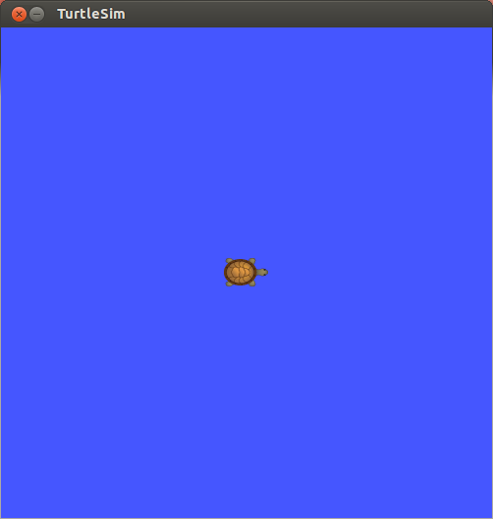
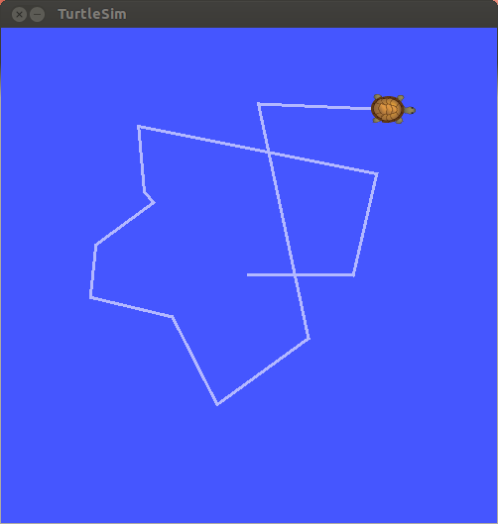
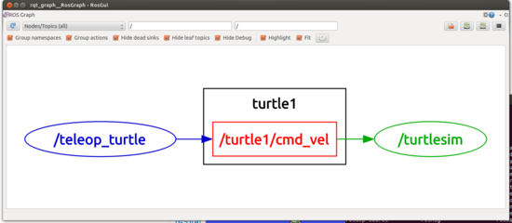
理解消息通信概念!
turtlesim package
roscore
rosrun turtlesim turtlesim_node
rosrun turtlesim turtle_teleop_key
rosrun rqt_graph rqt_graph

Slide 20

抓住消息传播理念!
10. 例子! turtlesim
发布者节点信息:
/teleop_turtle,
/turtle1/cmd_vel,
geomety_msgs/Twist,
http://192.168.4.100:45704
roscore
订阅者节点信息:
/turtlesim,
/turtle1/cmd_vel,
geomety_msgs/Twist,
http://192.168.4.100:50051
②
①
主节点 http://192.168.4.100:11311 节点管理信息
③
发布者节点信息:
/teleop_turtle,
/turtle1/cmd_vel,
geomety_msgs/Twist,
http://192.168.4.100:45704
④
← ↑↓ →
发送信息
/turtle1/cmd_vel
http://192.168.4.100:45704
turtle_teleop_key Node
发送信息
http://192.168.4.100:50051
turtlesim_node Node
接收信息

Slide 21
名称
名称
节点或消息的唯一标识符 (主题、服务、操作、参数)
ROS 支持称为图（graphs）的抽象数据类型
Global
Use the name as is or prepend a slash (/) to the name.
Private
Prepend a tilde (~) to the name
这将在第7章中详细介绍。在这里，我们通过修改话题名称来理解名称的用法
Node | Relative (基本) | Global | Private
/node1 | bar -> /bar | /bar -> /bar | ~bar -> /node1/bar
/wg/node2 | bar -> /wg/bar | /bar -> /bar | ~bar -> /wg/node2/bar
/wg/node3 | foo/bar -> /wg/foo/bar | /foo/bar -> /foo/bar | ~foo/bar -> /wg/node3/foo/bar

Slide 22
ROS 命令
ROS 命令概述
ROS shell命令
ROS 执行命令
ROS 信息命令
ROS catkin命令
ROS 功能包命令

Slide 23
ROS shell 命令
命令 | 重要度 | 命令释义 | 详细说明
roscd | ★★★ | ros+cd(changes directory) | 移动到指定的ROS功能包目录
rosls | ★☆☆ | ros+ls(lists files) | 显示ROS功能包的文件和目录
rosed | ★☆☆ | ros+ed(editor) | 编辑ROS功能包文件
roscp | ★☆☆ | ros+cp(copies files) | 复制ROS功能包文件
rospd | ☆☆☆ | ros+pushd | 添加目录至ROS目录索引
rosd | ☆☆☆ | ros+directory | 显示ROS目录索引中的目录

Slide 24
ROS 执行命令
命令 | 重要度 | 命令释义 | 详细说明
roscore | ★★★ | ros+core | - master (ROS 名称服务) - rosout (日记记录) - parameter server (参数管理)
rosrun | ★★★ | ros+run | 运行节点
roslaunch | ★★★ | ros+launch | 运行多个节点及设置运行选项
rosclean | ★★☆ | ros+clean | 检查或删除ROS日志文件

Slide 25
ROS 信息命令
命令 | 重要度 | 命令释义 | 详细说明
rostopic | ★★★ | ros+topic | 确认ROS话题信息
rosservice | ★★★ | ros+service | 确认ROS服务信息
rosnode | ★★★ | ros+node | 确认ROS节点信息
rosparam | ★★★ | ros+param(parameter) | 确认和修改ROS参数信息
rosbag | ★★★ | ros+bag | 记录和回放ROS消息
rosmsg | ★★☆ | ros+msg | 显示ROS消息类型
rossrv | ★★☆ | ros+srv | 显示ROS服务类型
rosversion | ★☆☆ | ros+version | 显示ROS功能包的版本信息
roswtf | ☆☆☆ | ros+wtf | 检查ROS系统

Slide 26
ROS catkin 命令
命令 | 重要度 | 详细说明
catkin_create_pkg | ★★★ | 自动生成功能包
catkin_make | ★★★ | 基于catkin构建系统的构建
catkin_eclipse | ★★☆ | 对于用catkin构建系统生成的功能包进行修改，使其能在 Eclipse环境中使用
catkin_prepare_release | ★★☆ | 发布时用到的日志整理和版本标记
catkin_generate_changelog | ★★☆ | 在发布时生成或更新CHANGELOG.rst文件
catkin_init_workspace | ★★☆ | 初始化catkin构建系统的工作目录
catkin_find | ★☆☆ | 搜索catkin

Slide 27
ROS 功能包命令
命令 | 重要度 | 命令释义 | 详细说明
rospack | ★★★ | ros+pack(age) | 查看与ROS功能包相关的信息
rosinstall | ★★☆ | ros+install | 安装ROS附加功能包
rosdep | ★★☆ | ros+dep(endencies) | 安装该功能包的依赖性文件
roslocate | ☆☆☆ | ros+locate | ROS功能包信息相关命令
roscreate-pkg | ☆☆☆ | ros+create-pkg | 自动生成ROS功能包(用于旧的rosbuild系统)
rosmake | ☆☆☆ | ros+make | 构建 ROS功能包(用于旧的rosbuild系统)

Slide 28
RViz (ROS 可视化工具)
ROS 工具
ROS的三维可视化工具
传感器数据可视化
激光距离传感器（LDS）的距离数据
来自深度相机的点云数据，如“RealSense”、“Kinect”、“Xtion”等。
摄像机图像数据
IMU传感器的惯性数据……
表示机器人配置和计划运动
URDF（统一机器人描述格式）
Navigation导航
Manipulation操纵
Tele-operation远程操作

Slide 29
三维模拟器: Gazebo

Slide 30

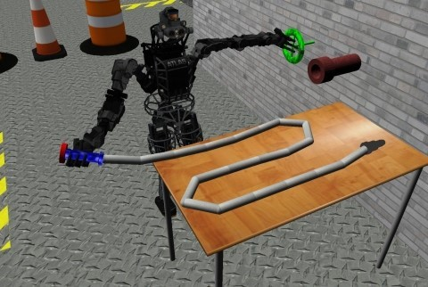
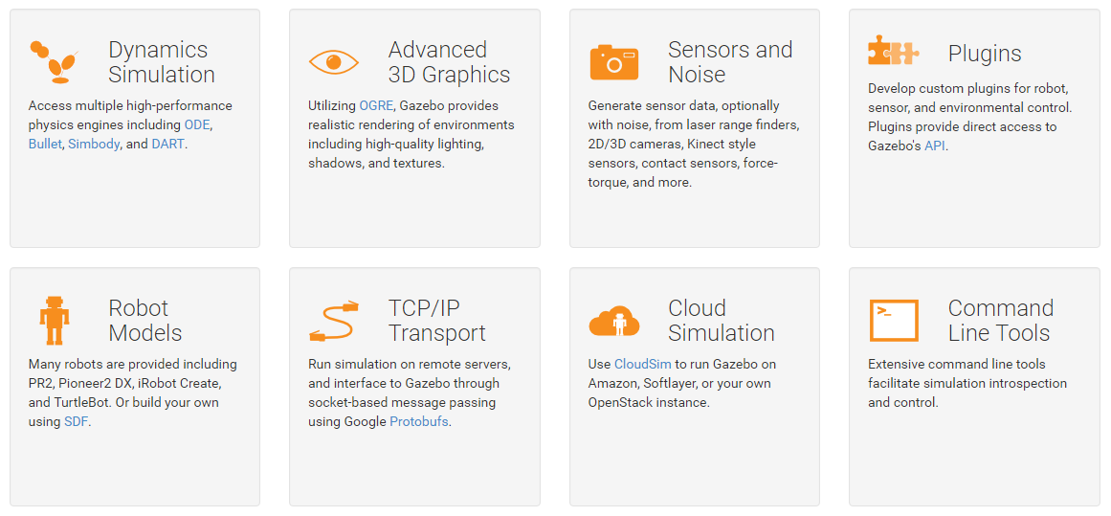
Gazebo
Gazebo是具有物理引擎、机器人模型、传感器、环境模型等功能的三维仿真平台。它可以帮助您获得与真实环境中的数据相似的数据。
Gazebo被认为是最近引进的开放式模拟器中最好的模拟器。此外，它还被选为DARPA机器人挑战赛的官方模拟器。
与ROS高度兼容
http://gazebosim.org/

